Slide 1
Xpose: um Framework para facilitar o balanceamento manual de jogos digitais
Renan Pereira Gouveia de Lima
rpgl@cin.ufpe.br
Notes:
Boa tarde!

Slide 2
Motivação

Slide 3
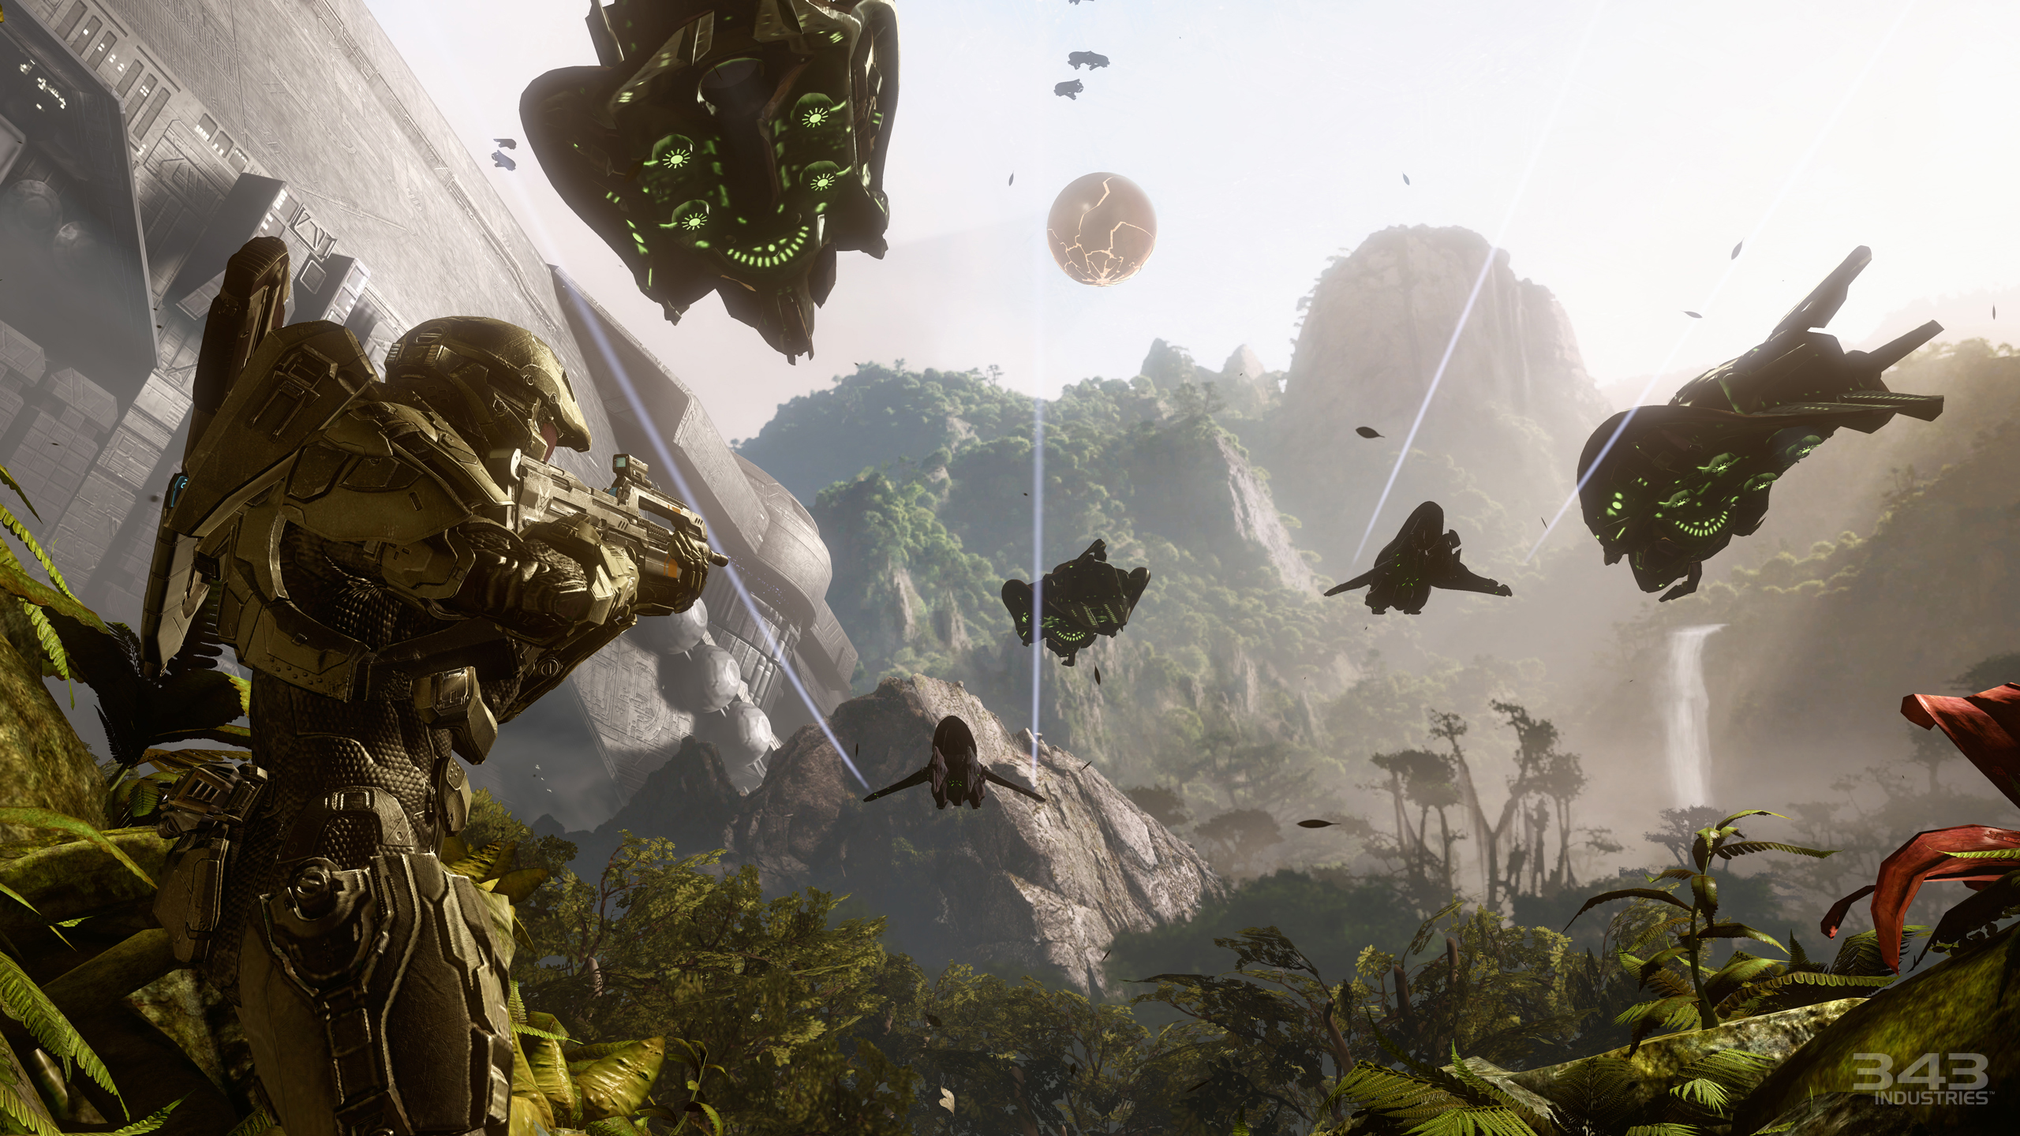
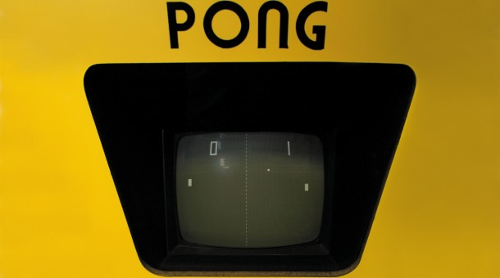
Notes:
Os jogos antes eram feitos apenas por programadores
Não existia preocupação com GDD
Um exemplo é o jogo pong, criado por dois programadores na Atari
Hoje os jogos ficaram mais complexos (Halo 4)
Hoje a equipe é composta por vários profissionais, de diversas areas, como: artistas, programadores, fisicos, musicos, etc.

Slide 4
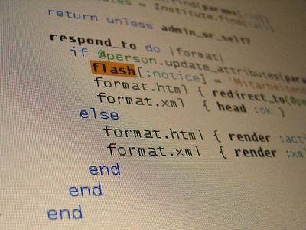
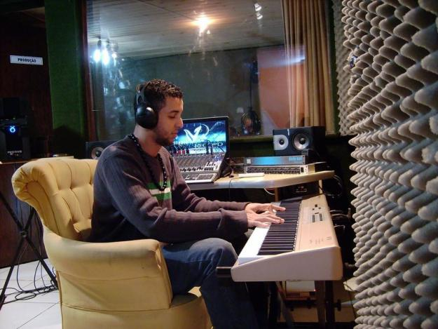
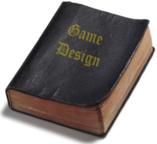
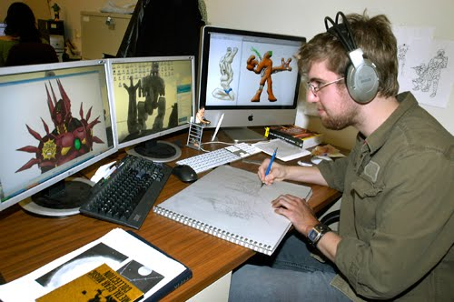

Notes:
Hoje a equipe é composta por vários profissionais, de diversas areas, como: artistas, programadores, fisicos, musicos, etc.
----- Meeting Notes (8/18/13 10:55) -----
fazer a ligacao para o papel do GD

Slide 5
Entidade
Att 1
Att 2
Att3
Att 4
Entidade
Att 1
Att 2
Att3
Att 4
Entidade
Att 1
Att 2
Att3
Att 4
Entidade
Força
Aceleração
Agressividade
…
Força + velocidade
Notes:
O papel preponderante é o do game designer, responsável pela concepção e idealização dos jogos, e uma de suas atividades principais é a construção do GDD, instrumento que serve como guia para toda a equipe de desenvolvimento
No GDD o game designer especifica todas as entidades e seus atributos. As definições iniciais feitas pelo GD tentem a sofrer mudanças, algumas delas são as mudanças nos atributos das entidades.
Esses atributos são as caracteristicas que definem as entidades. No caso, força,…. Alguns atributos podem ser representados em função de outros mais simples, nesse caso temos os chamados atributos compostos das entidades.
Conseguir o equilibrio dos valores dos atributos das entidades é um grande desafio ao GD

Slide 6
Programador
GD
Balanceamento
Notes:
O trabalho de balanceamento não depende apenas do game designer. Normalmente essa é uma atividade feita pelo GD e pelo Programador em conjunto.

Slide 7
Problemas na comunicação
Falta de tempo do programador
Interrupção no processo de balanceamento
Limitação na possibilidade de experimentação
Localização geográfica da equipe
Rastreabilidade do balanceamento
Notes:
Falta de tempo do programador – No momento em que o game designer precisa da mudança, nem sempre o programador estará disponível para realizar os ajustes que ele deseja testar para balancear o jogo. Como é uma atividade que demanda experimentação, é difícil prever quanto tempo ela demorará, o que pode comprometer bastante a produtividade do programador e do game designer.
Interrupção no processo de balanceamento – Essa interrupção é algo inevitável quando há dependência no trabalho. Como consequência, do momento em que o game designer pensa em fazer as alterações, ao momento que ele vai comunicar ao programador, alguma informação pode ser perdida, pois quem vai fazer de fato a alteração não é aquele que pensou nela. Por exemplo, quando o game designer descreve as alterações necessárias ao programador, este pode estar ocupado com a implementação de outras funcionalidades do jogo, só podendo então atender às solicitações do GD em outra ocasião. Em muitos casos, o GD irá se ocupar com outras atividades, interrompendo então o fluxo de pensamento sobre o balanceamento.
Limitação na possibilidade de experimentação – A experimentação de várias configurações diferentes, de valores de atributos para as entidades, fica limitada ao tempo que o game designer tem em conjunto com o programador. Se o game designer conseguisse fazer esse trabalho de forma autônoma seria muito mais fácil para ele experimentar diversas possibilidades antes de decidir a configuração ideal.
Localização geográfica da equipe – Nem sempre as pessoas estão no mesmo local, ou tem a disponibilidade de trabalhar no mesmo horário, dificultando o processo de balanceamento final do jogo, podendo com isso resultar num jogo mal balanceado com baixa qualidade, ou um atraso na entrega final do projeto.
Rastreabilidade do balanceamento – O controle das mudanças de atributos de uma entidade no decorrer do balanceamento é algo que se perde com o tempo. É interessante rastrear as mudanças feitas para poder comparar qual a melhor configuração de balanceamento de um jogo

Slide 8
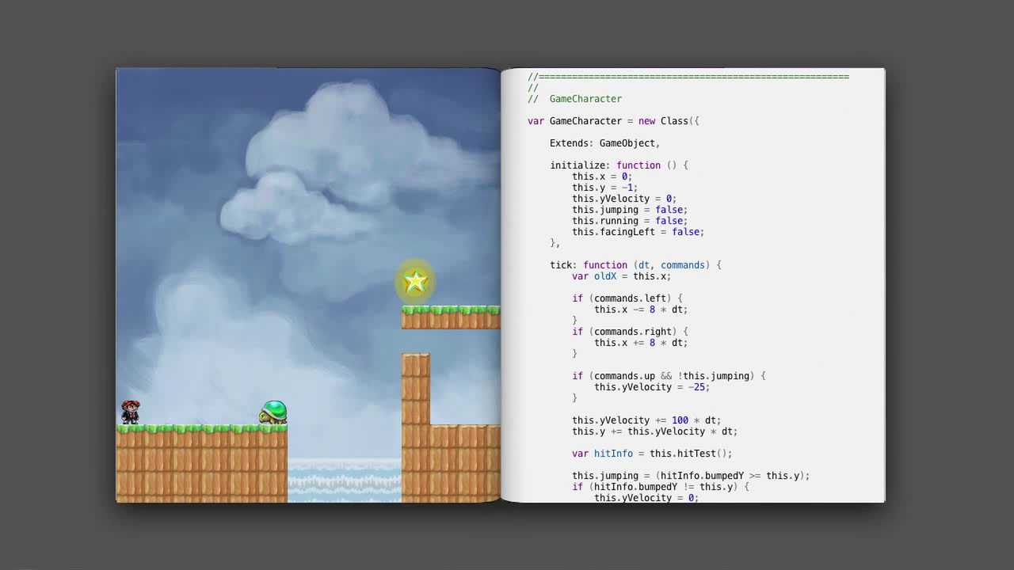
Notes:
Video de Bret
Algumas pesquisas se destacam nessa area como o trabalho de Bret Victor.
O problema nesse caso é que ainda há muito contato com o codigo fonte.

Slide 9
Hipótese e Objetivo

Slide 10
Hipótese de Trabalho
ao tornar o game designer autônomo na etapa de balanceamento, consegue-se que ele seja mais eficiente no seu trabalho e com isso aumente a qualidade dos jogos

Slide 11
Objetivo
Tornar o game designer mais autônomo nas fases de balanceamento de um jogo. Dependendo menos do trabalho do programador para balancear os atributos das entidades, sem que ele precise entrar em contato direto com o código fonte

Slide 12
Game designer e Balanceamento

Slide 13
GD
Lead Designer
Game Writer
Content Designer
Level Designer
System Designer
Technical Designer
UI Designer
Notes:
Na indústria de jogos digitais, a pessoa responsável pela concepção do jogo, é o game designer
Antes o proprio programador era o game designer do jogo, hoje em dia com os jogos ficando cada vez mais complexos varias funções surgiram dentro da industria de jogos e a função de game designer que antes era feita apenas pelo programador agora passou a ser feita por várias pessoas, a ponto de ter suas proprias subdivisões

Slide 14
Balanceamento em jogos digitais
Em jogos digitais, balancear é o processo em que o game designer decide sobre modificações de determinados atributos de entidades, afim de tornar o jogo mais desafiador, divertido e atraente.
Notes:
-Balanceamento de jogos digitais é uma atividade desafiadora feita pelo game designer quando o jogo está jogavel.
Os atributos que o game designer pensou na fase de conceito precisam ser testados, nesse momento é comum que o programador seja muito requisitado por parte do game designer para que as mudanças sejam executadas
Os problemas discutidos la em cima estao presentes nessa etapa.

Slide 15
Recomendações para um balanceamento Eficiente
Permitir autonomia ao game designer em relação ao programador
Controle do tempo de jogo
Salvar configurações de balanceamento
Enxergar a consequência da mudança em tempo real
Notes:
Levantado os problemas existentes no balanceamento surgem algumas recomendações do que seria uma forma eficiente de fazer o balanceamento em jogos digitais.
Permitir autonomia ao game designer em relação ao programador, para que aquele tenha a liberdade de executar o balanceamento dos atributos das entidades do jogo. Com isso, tanto game designer quanto programador ganham, pois deixam de depender um do outro para executar suas atividades.
Enxergar a consequência da mudança dos atributos em tempo real. É interessante para o game designer ver o que está mudando no momento em que a mudança ocorre. Isso dá um dinamismo maior ao processo de balanceamento.
Conseguir ter controle no tempo do jogo a ponto de poder voltar, adiantar e pausar livremente o que aconteceu, para melhor ajuste das variáveis. Junto com o requisito anterior de enxergar as mudanças em tempo real, se o game designer puder ter um controle ainda maior da ação das mudanças em diferentes momentos do jogo, tendo um controle do tempo, vai facilitar e acelerar o seu trabalho.
Salvar as configurações que foram criadas e compará-las com configurações anteriores. A rastreabilidade dessa forma ficaria garantida para futuros arrependimentos ou comparações.

Slide 16
Estado da Arte
Notes:
O problema do balanceamento é algo bastante discutido na academia. A busca por melhorias no processo de balanceamento é discutida por diversos estudos na área de tecnologia da informação. O estado da arte no contexto de balanceamento de jogos pode ser dividido em balanceamento automático e balanceamento manual.

Slide 17
Balanceamento Automático
“O balanceamento dinâmico (ou automático) consiste em prover mecanismos que, periodicamente, identifiquem o nível de habilidade do jogador e, automaticamente, atualizem o nível de dificuldade do jogo para mantê-lo próximo à capacidade do usuário“ (ANDRADE, 2006)
Notes:
Embora técnicas de aprendizagem e balanceamento automático (conhecido no meio acadêmico como dynamic difficulty adjustment - DDA), sejam bastante populares na academia, ainda é incomum na indústria de jogos

Slide 18
Problemas no Balanceamento Automático
Sensações diferentes para diferentes jogadores diferentes
Dificuldade para rankear os jogadores
Impossibilidade de escolha de nível de dificuldade
Simuladores apresentam absurdos
Notes:
Sensações diferentes para diferentes jogadores diferentes – Jogadores diferentes, com niveis de experiencia diferentes, vão acabar tendo sensações diferentes do mesmo jogo. Isso pode ser um objetivo do game designer, mas também pode não ser.
Dificuldade para rankear os jogadores – Imaginem um jogo em que a competição é saber quem consegue chegar ao final sem sofrer muitos danos. Num jogo balanceado automaticamente, ficará mais dificil para os jogadores mais experientes e mais facil para aqueles menos experientes. Essa falta de certeza implica em ranking duvidoso
Impossibilidade de escolha de nível de dificuldade – Nem todos os jogadores desejam isso, as vezes querem ser mais desafiados e escolhem niveis mais dificeis, ou querem mais facilidade e escolhem niveis mais faceis.
Simuladores apresentam absurdos – Jogos que são simuladores tem um problema ainda maior, pois nesses jogos o usuario deseja ser realmente testado com o que o mundo real tem a oferecer, e o mundo real não é balanceado de acordo com o que a pessoa é. Dessa forma, o uso de balanceamento automatico em simuladores chega a ser um absurdo em alguns casos.
Uma outra crítica pode ser encontrada no artigo de Adams (ADAMS, 2012) para a revista gamassutra ao DDA, ele, que é game designer, assume que DDA é bom para alguns jogos, porém apresenta defeitos em outros. Ele afirma que alguns jogadores detestam DDA, e que se for utilizar essa funcionalidade em um jogo é altamente recomendado que o jogador consiga desliga-la Gamassutra é um portal destinado a discussões e artigos relacionados a jogos dos mais diversos gêneros e tecnologias. Mais informações acessar www.gamassutra.com

Slide 19
Balanceamento Manual
Notes:
balanceamento manual dos jogos é a forma mais difundida na indústria, mesmo com a evolução das técnicas de balanceamento automático, e, ao mesmo tempo, por ser muito presente na indústria, é pequeno o número de publicações sobre melhorias desse processo, por conta do alto nível de sigilo empregado na indústria de jogos mundial. Documentos de post mortens são as vezes a unica fonte de pesqusa para essa area, e mesmo assim com muitos segredos envolvidos
A pesar de todo esse segredo, alguns trabalhos se destacam e estão sendo publicados para melhoria no balanceamento manual.

Slide 20
Procurando a Solução
Arquivos de configuração de variáveis
Utilizando Linguagens de Domínio Especifico (DSLs)
Engenharia reversa em códigos prontos
Criando extensões nas engines de desenvolvimento
Utilizando um framework e protocolo de comunicação

Slide 21
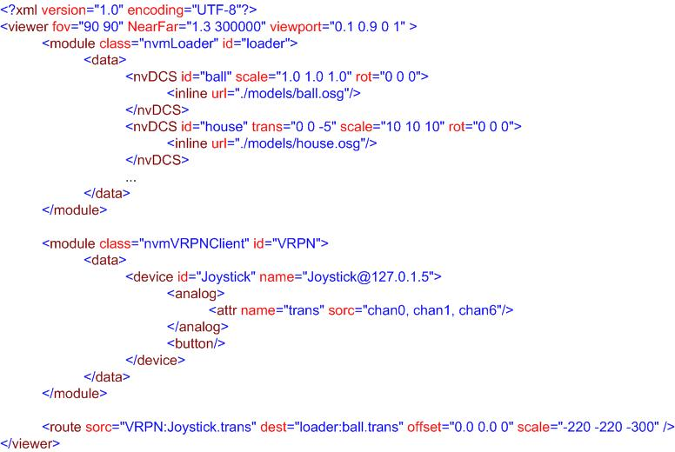
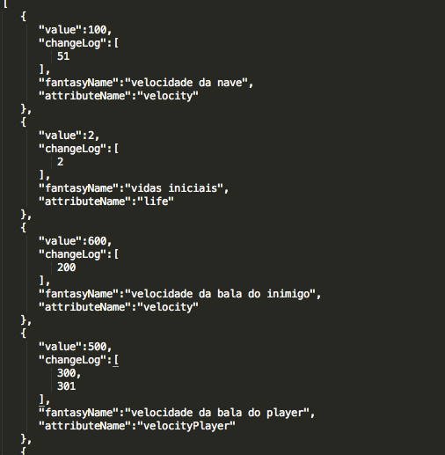
Arquivo de configuração de variáveis
Notes:
Uma forma simples do game designer conseguir acessar as variáveis do codigo, sem precisar entender muito de programação. Apresentam algum nível de sintaxe, mas nada muito complicado que o GD não consiga manipular
Mudança em tempo real e interface amigavel ao game designer não são atendidos por essa tecnica
Problemas:
Necessidade de sempre que uma mudança for feita reiniciar o jogo para ve-la de fato acontecendo
Tecnicas de sempre ler o arquivo pode prejudicar a performance do jogo
Não é uma interface amigavel e pratica ao game designer

Slide 22
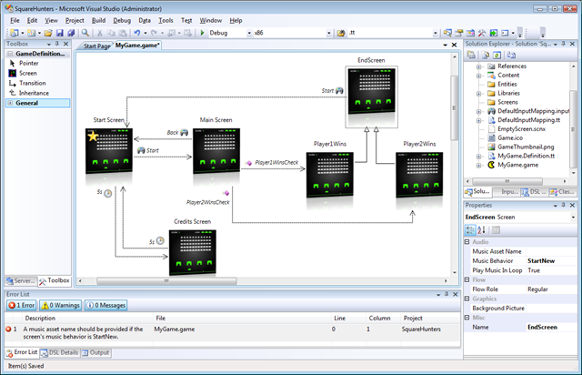
Linguagem de Domínio Específico - DSL
Notes:
Uma DSL é uma linguagem pequena, geralmente declarativa, que oferece poder de expressão orientado a um determinado domínio de problema
Pode ser tanto visual quando textual e apresenta-se como uma alternativa poderosa por ser mais forte que um arquivo de configuração computacionalmente e mais simples que uma linguagem de proposito geral.
As dsls visuais são uma saida interessante para fazer com que o game designer “programe” sem precisar mexer diretamente com o codigo fonte
Nesse trabalho, algumas tecnicas de DSLs foram usadas para construir a interface grafica de balanceamento da ferramenta.

Slide 23
Framework e protocolo de comunicação
Notes:
framework é uma coleção abstrata de classes, interfaces e padrões dedicados a resolver uma classe de problemas através de uma estrutura extensível e flexível. Um framework assume um papel ativo dentro da implementação de uma solução. Difere de uma biblioteca de classes exatamente nesse ponto, pois uma biblioteca tem funções passivas à chamada da aplicação, nesse caso a aplicação é a responsável por fazer as ligações e chamadas às funções da biblioteca
A caracteristica ativa do framework nesta pesquisa ajuda o trabalho do programador.

Slide 24
Xpose

Slide 25
Solução inicial

Slide 26
Solução atual
xpose
Protocolo
Xpose + Jogo
XposeGui
Notes:
A solução atual é composta por três estruturas, são elas: o jogo, o framework (Xpose) e a interface gráfica (Xpose GUI). Estas estruturas se comunicam através de um protocolo
A utilização de um protocolo de comunicação entre o framework e uma interface gráfica, desacopla os projetos de interface de balanceamento do projeto do jogo, possibilitando com isso que uma mesma interface de balanceamento seja utilizada em vários jogos que utilizem o framework, ou que interfaces sejam construídas para fazer balanceamento de jogos específicos. Esse protocolo apresenta todas as funções possíveis para a manipulação dos atributos das entidades dentro do jogo, são elas: listar os atributos expostos do jogo, salvar uma configuração de atributos, carregar uma configuração salva, mudar diretamente um atributo de uma entidade, visualizar os valores dos atributos e visualizar os tipos de atributos expostos. Essas funções serão melhores detalhadas nas próximas subseções, quando será explicado como o protocolo foi implementado

Slide 27
O Protocolo
Listagem de atributos expostos
Gravação de uma configuração de atributos
Carga de uma configuração de atributos
Mudança de um determinado atributo
Recuperação do valor de um atributo
Recuperação do tipo de um atributo

Slide 28
O Framework
[expose(fantasy="velocidade da nave",defaultValue=100)]
public var velocity:Number;

Slide 29
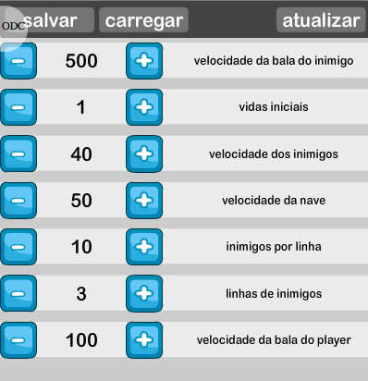
XposeGui

Slide 30
Demonstração

Slide 31
Avaliação

Slide 32
Estratégia de Avaliação

Slide 33
Forma de avaliação
# de mudanças / tempo

Slide 34
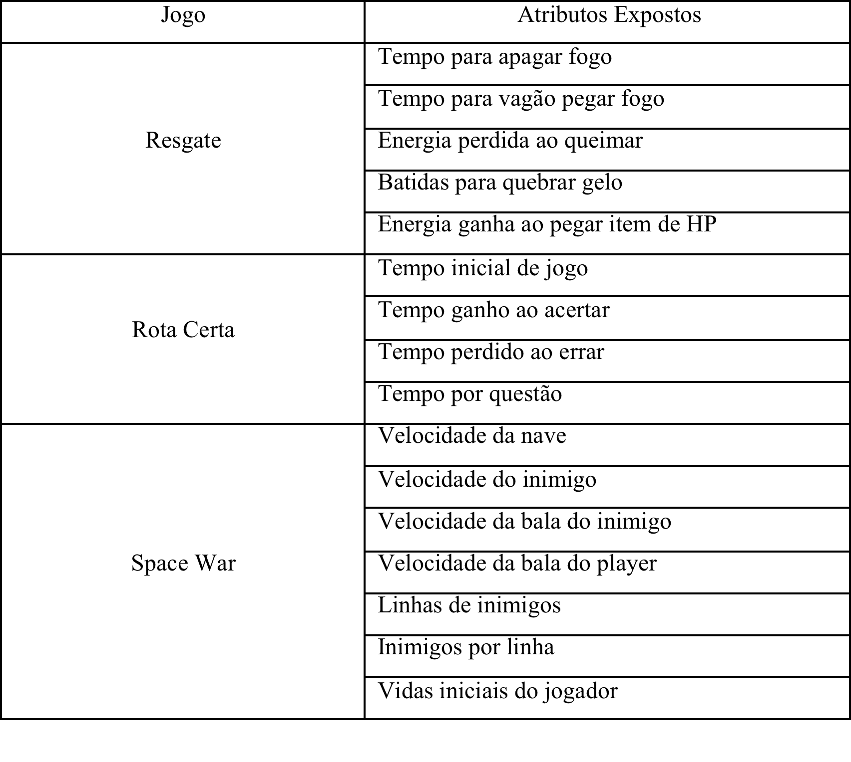
Atributos

Slide 35
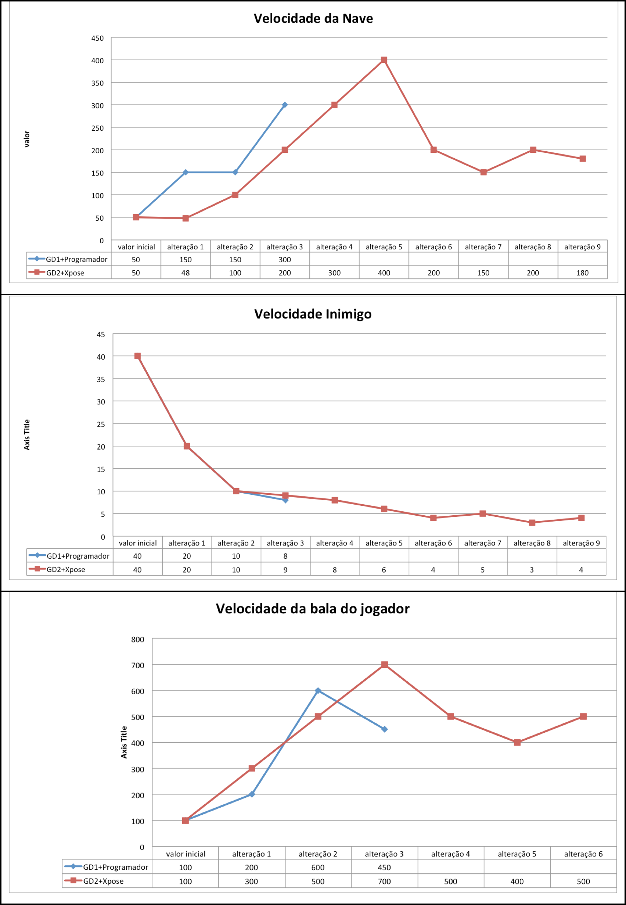
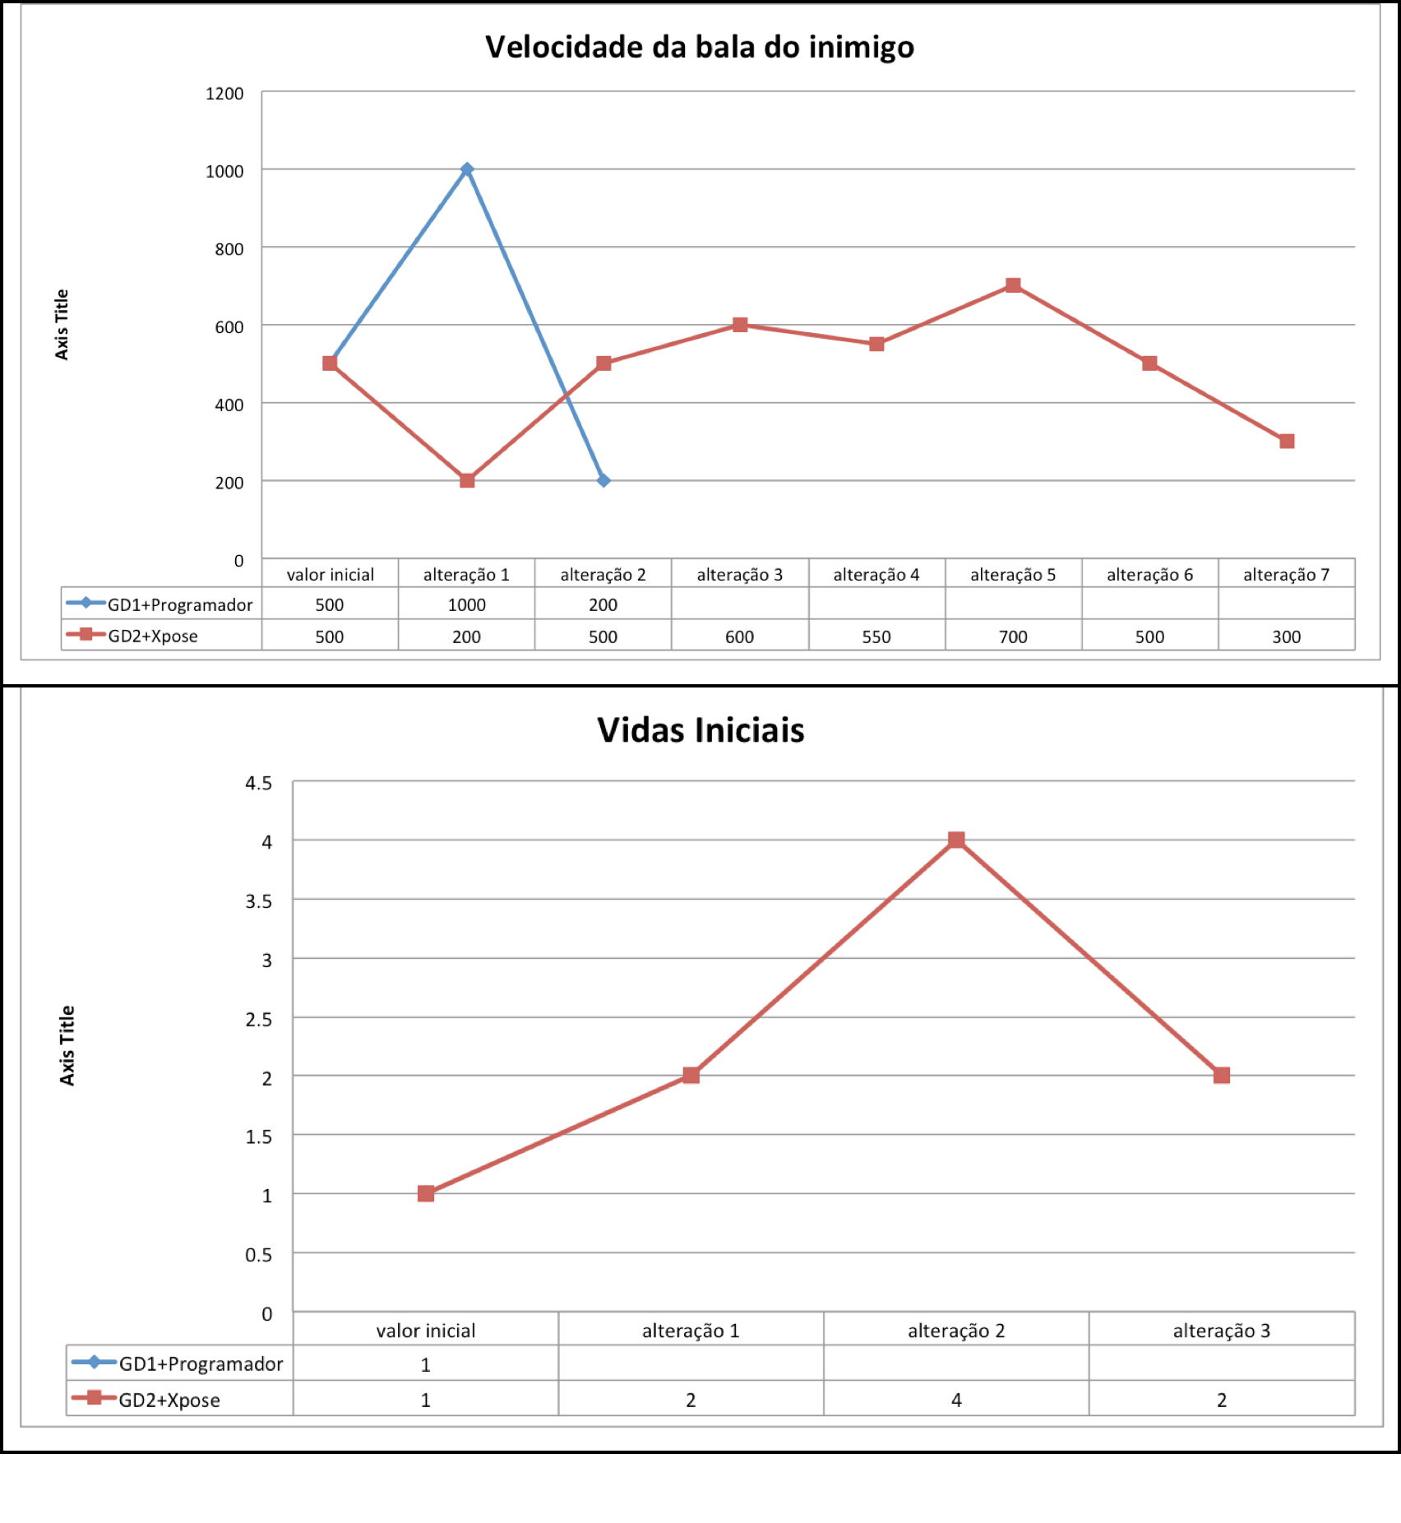
SpaceWar - Resultados

Slide 36
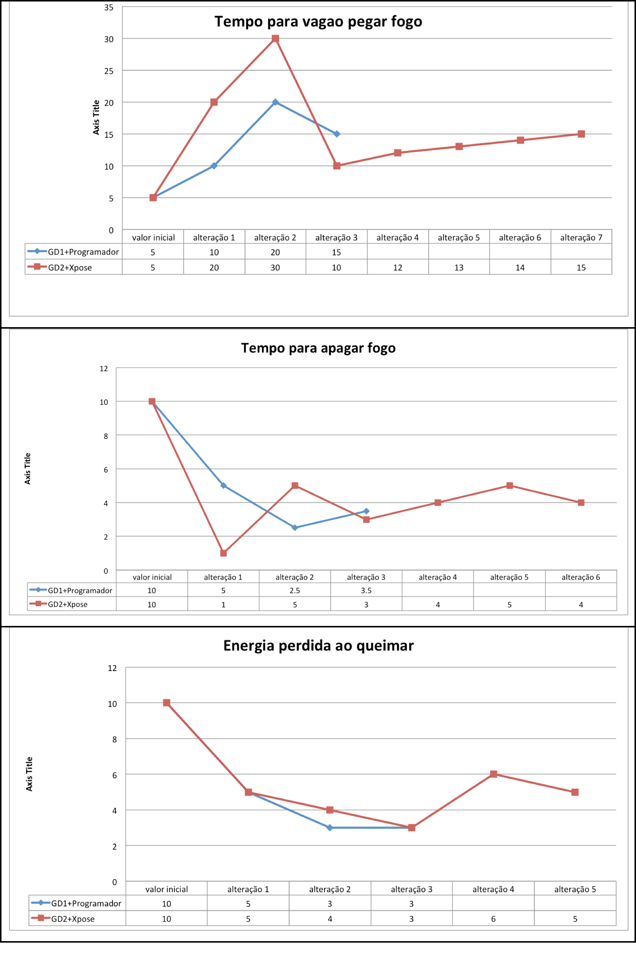
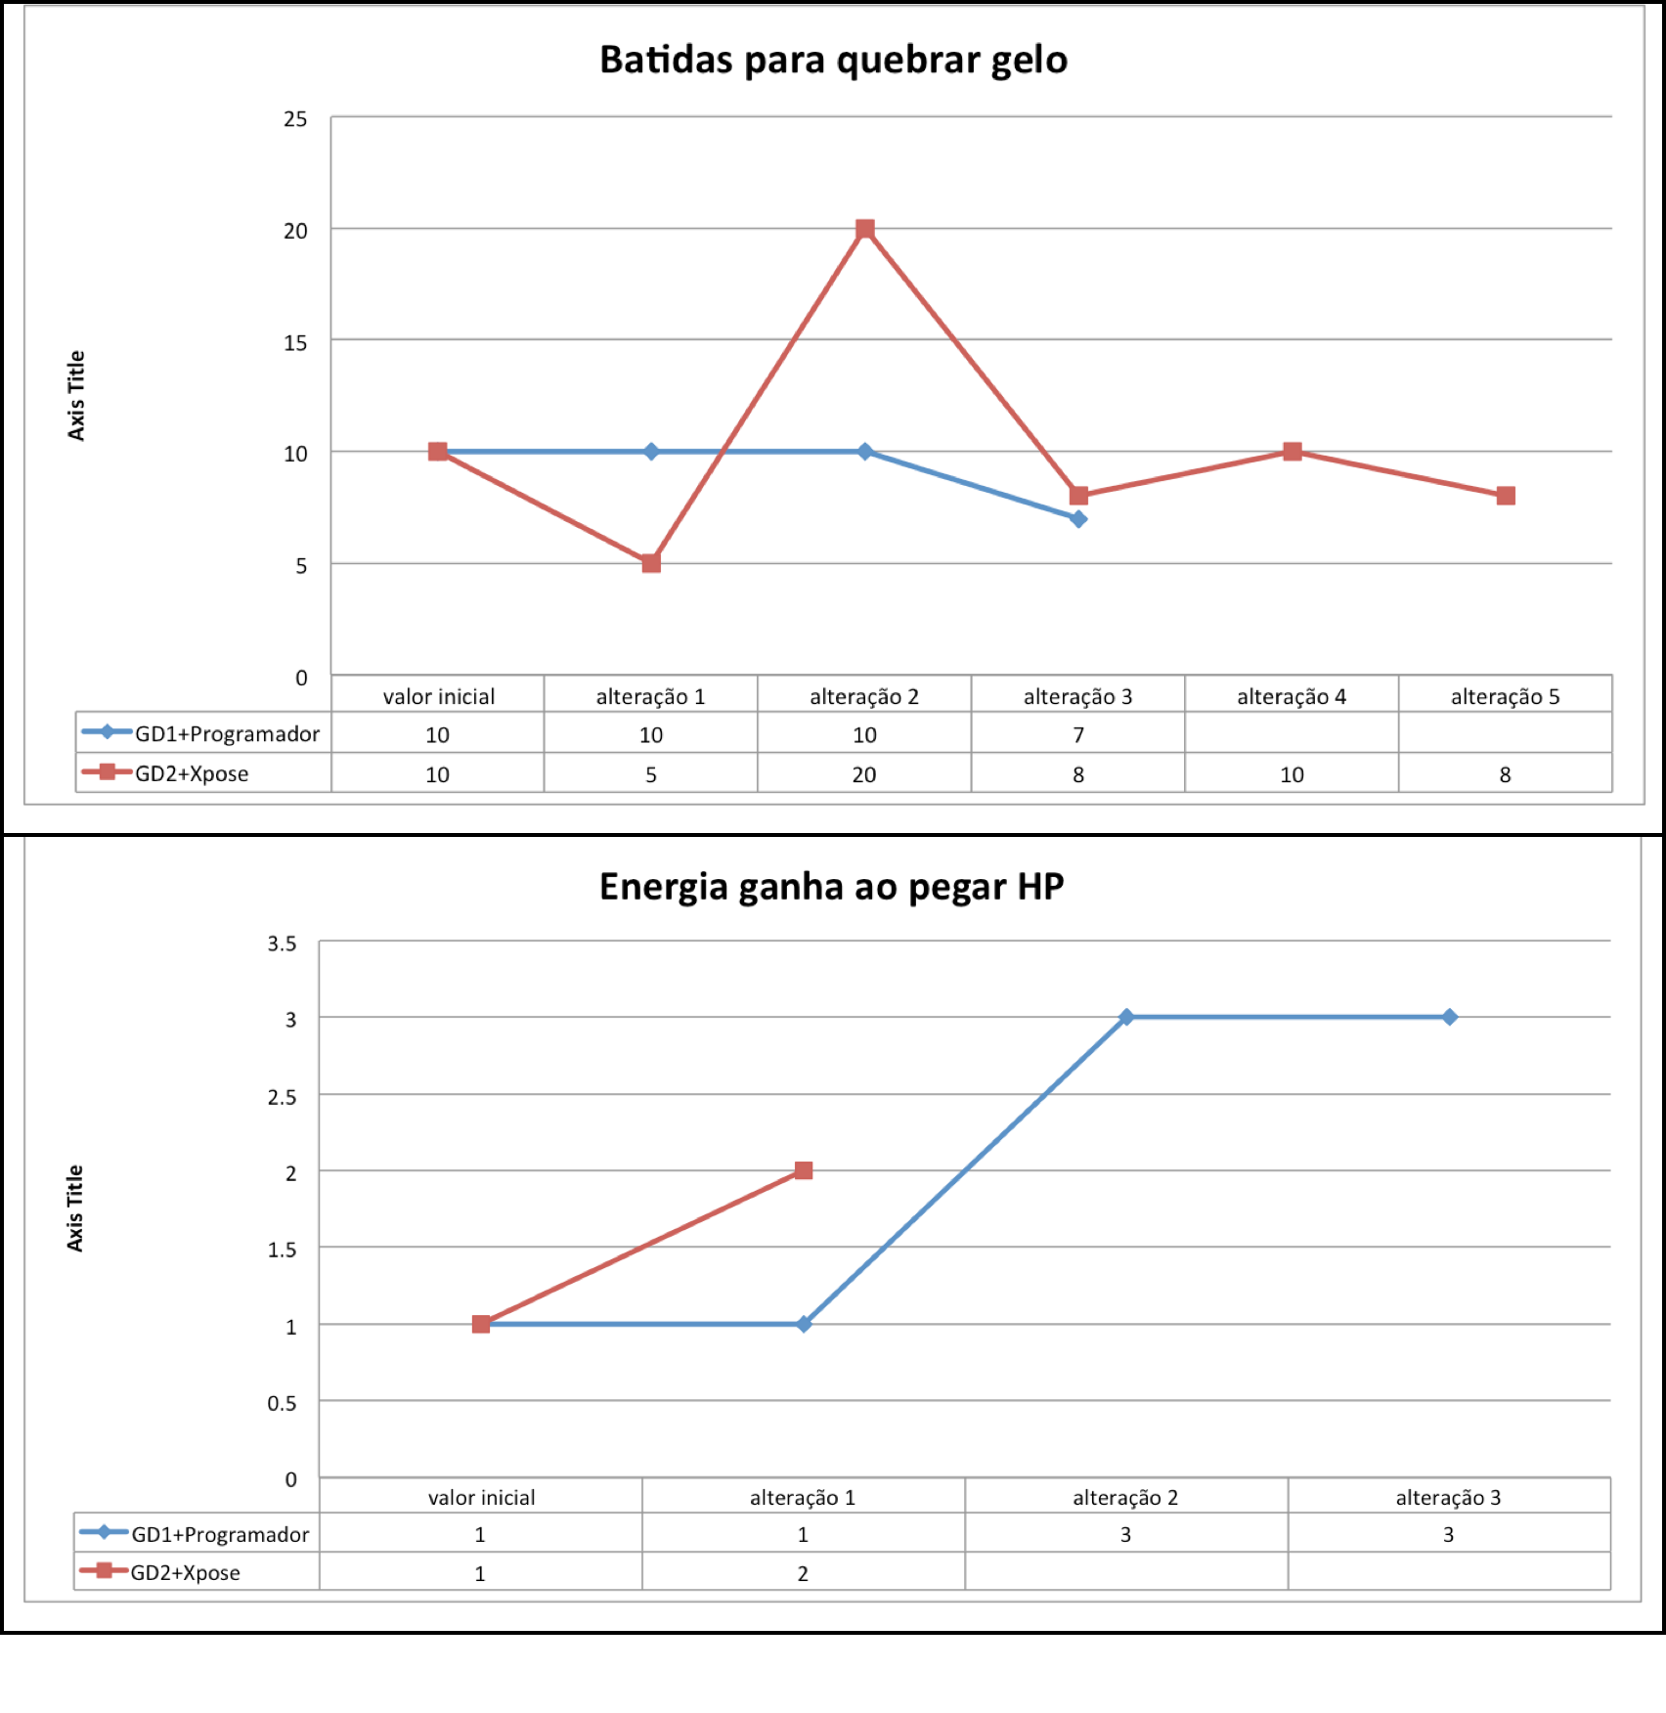
Resgate – Resultados

Slide 37
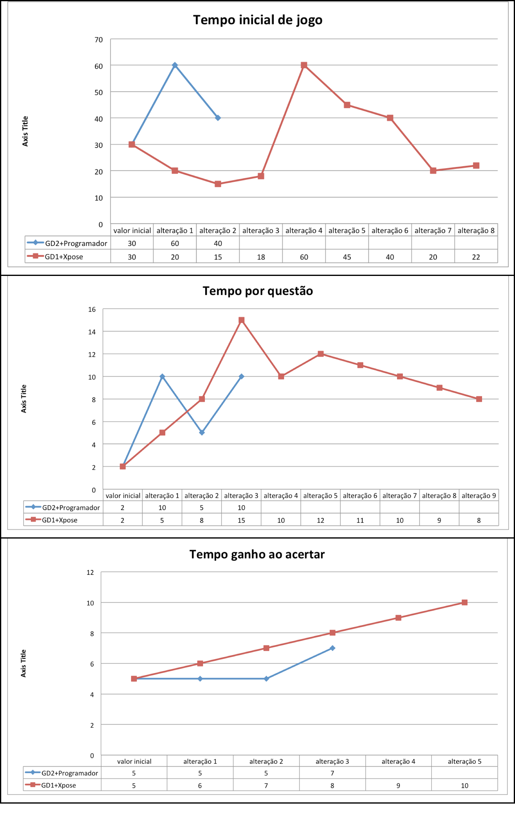
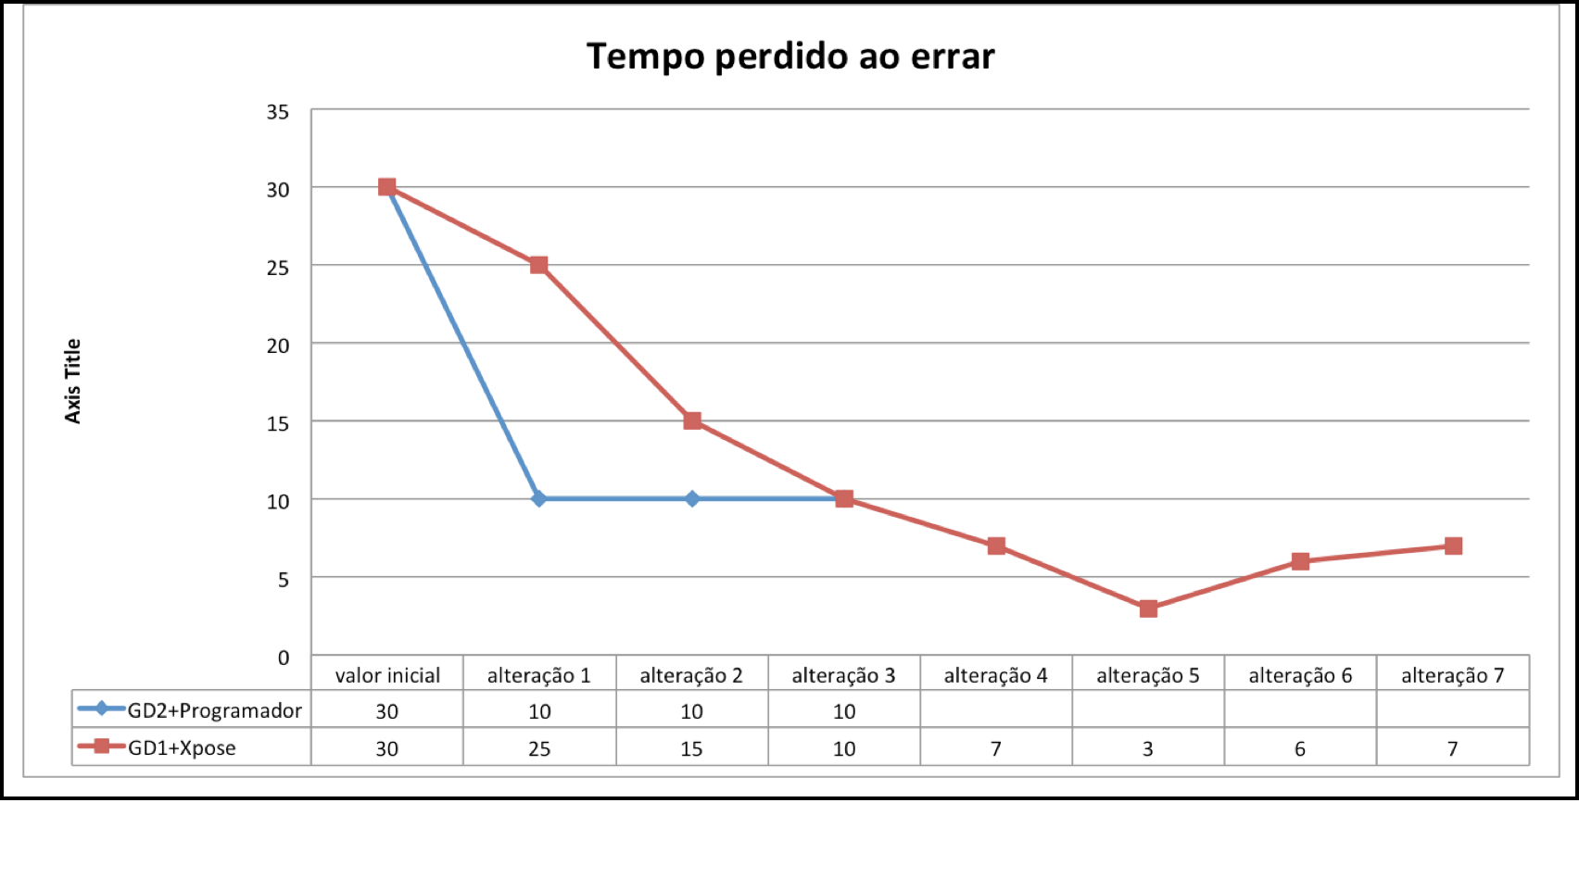
Rota Certa – Resultados

Slide 38
Conclusões
Os experimentos confirmaram as espectativas da hipótese de trabalho
~ 94% dos casos a quantidade de alterações por tempo foi maior usando Xpose
Formalização de uma maneira de expor variáveis de jogo
Comprovação do aumento da agilidade por parte do GD

Slide 39
Trabalhos Futuros
Inclusão de atributos compostos
Suporte para controle temporal na interface de balanceamento
Testes em jogos maiores
Implementação em outras linguagens de programação

